Slide 1


WIDOWISKA
TEATRALNE

Slide 2

TEATR

Slide 3
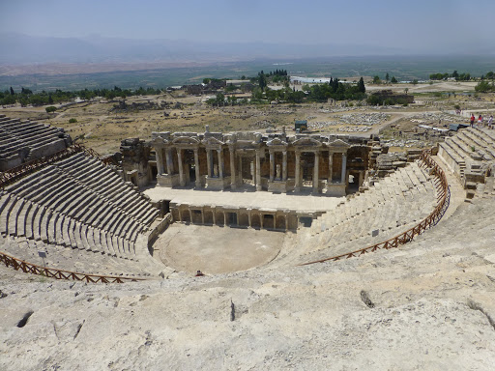
KIEDYŚ

Slide 4
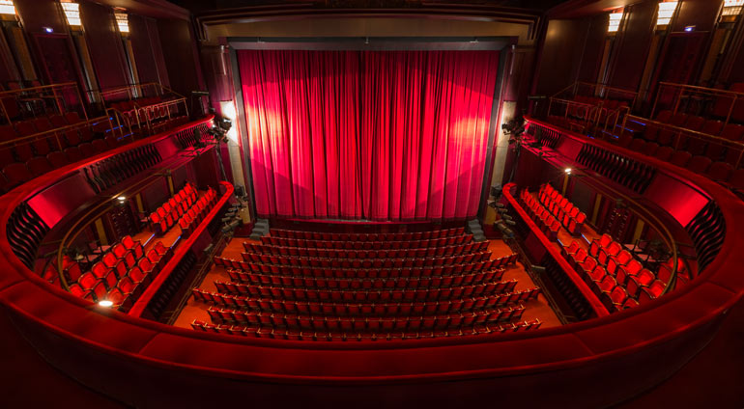
DZIŚ

Slide 5

KURTYNA

Slide 6
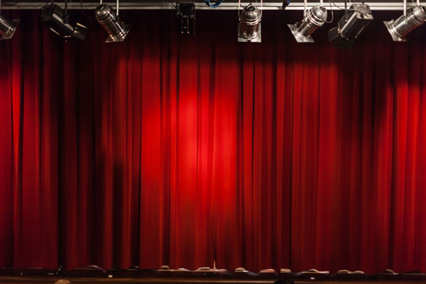
ELEMENT DEKORACJI
WYKONANY Z TKANINY.
SŁUŻY DO ODDZIELENIA ŚWIATA FIKCYJNEGO I RZECZYWISTEGO

Slide 7
SCENA

Slide 8
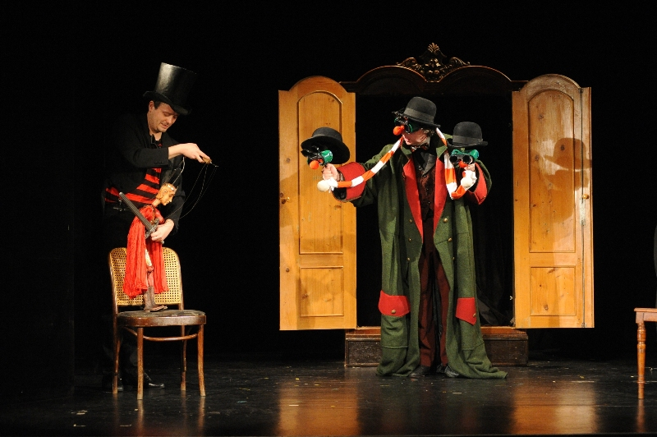
MIEJSCE GDZIE WYSTĘPUJĄ AKTORZY

Slide 9
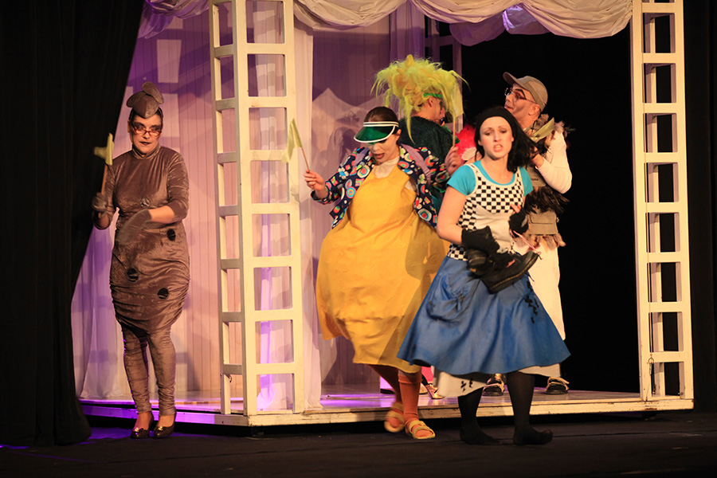

Slide 10
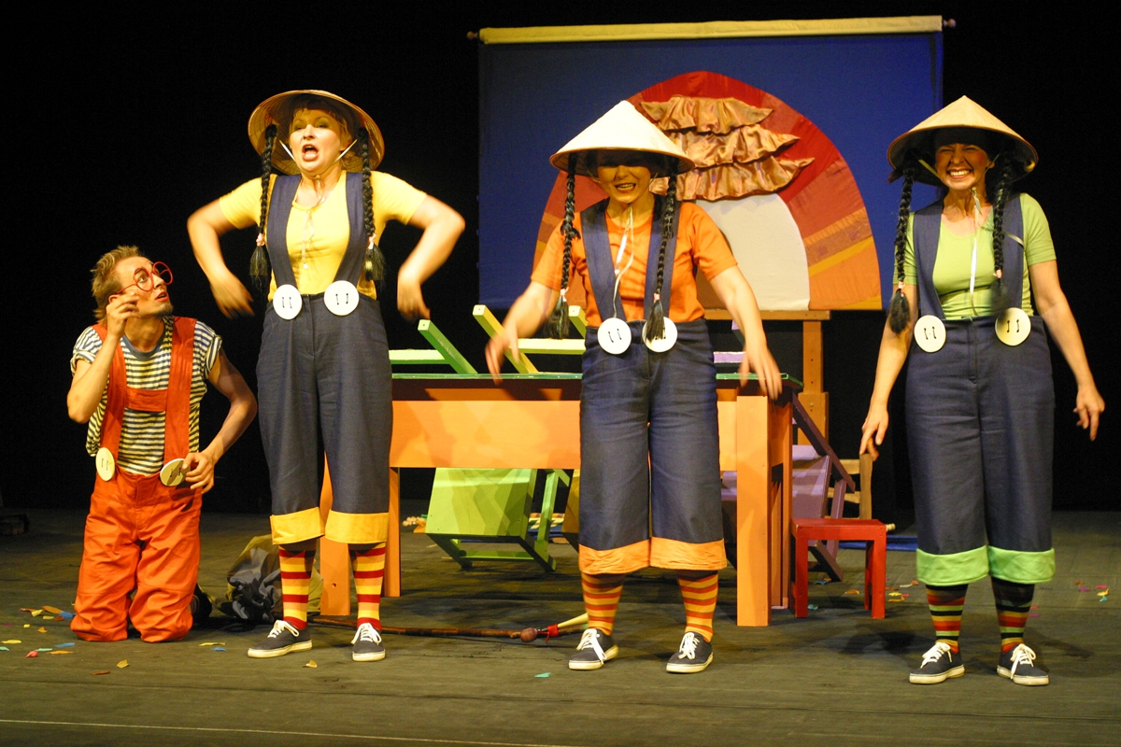

Slide 11
WIDOWNIA

Slide 12
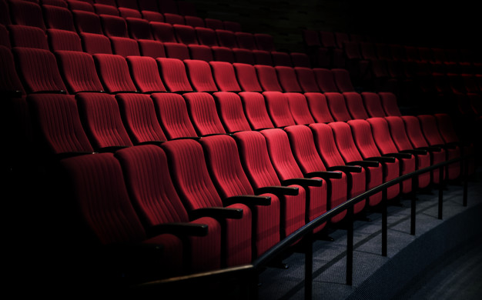
CZĘŚĆ TEATRU PRZEZNACZONA
DLA WIDZÓW

Slide 13
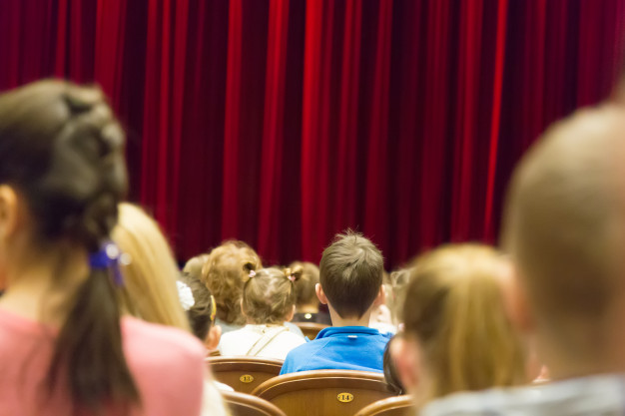

Slide 14
SCENOGRAFIA

Slide 15
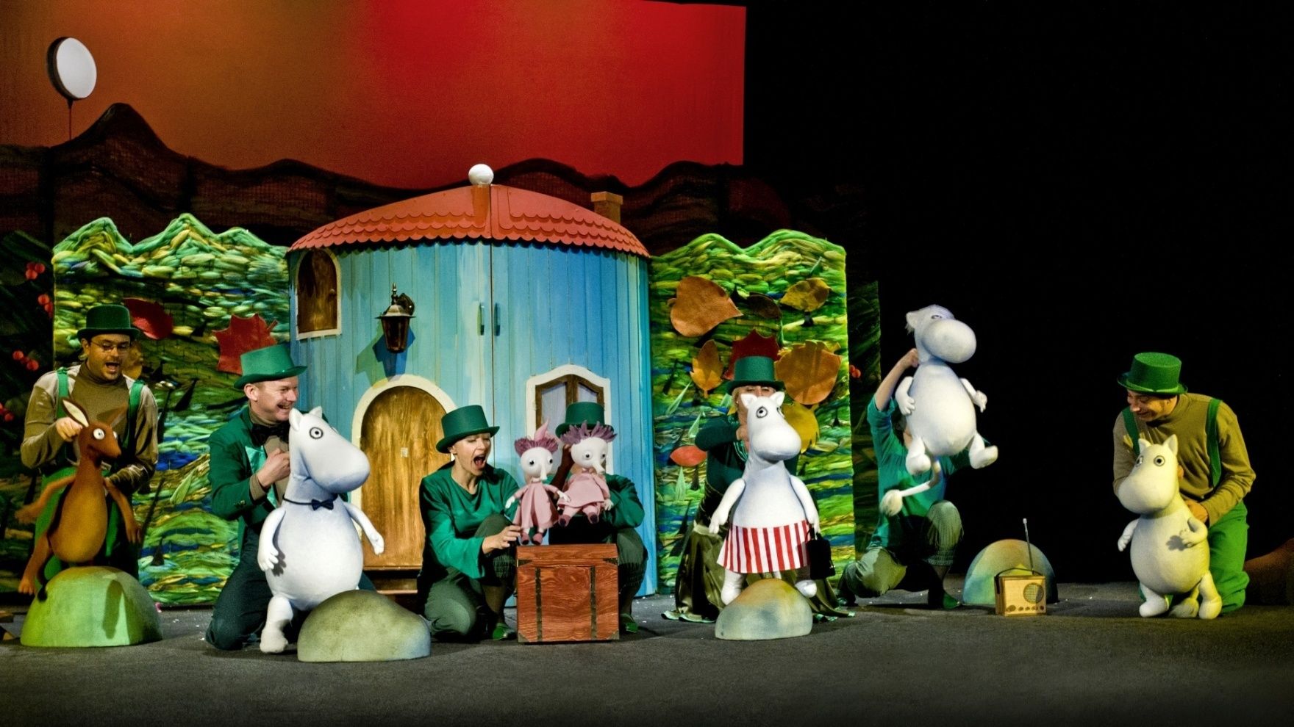
PLASTYCZNA OPRAWA SZTUKI

Slide 16
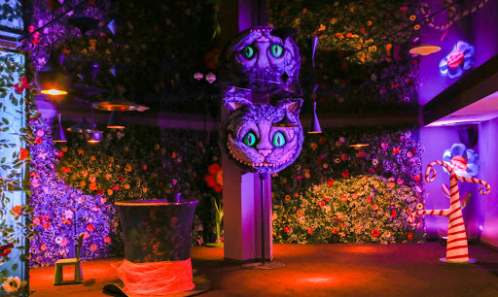
SKŁADA SIĘ Z DEKORACJI, KOSTIUMÓW, REKWIZYTÓW I OŚWIETLENIA

Slide 17
GARDEROBA

Slide 18
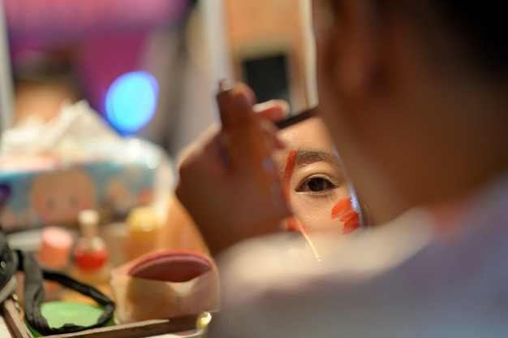
MIEJSCE GDZIE AKTORZY PRZYGOTOWUJĄ SIĘ DO PRZEDSTAWIENIA

Slide 19
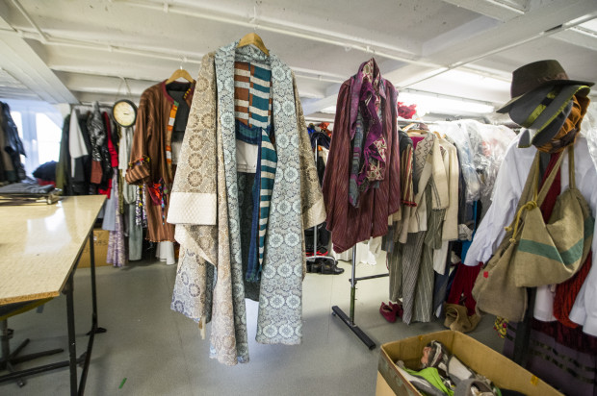

Slide 20
AKTORZY

Slide 21
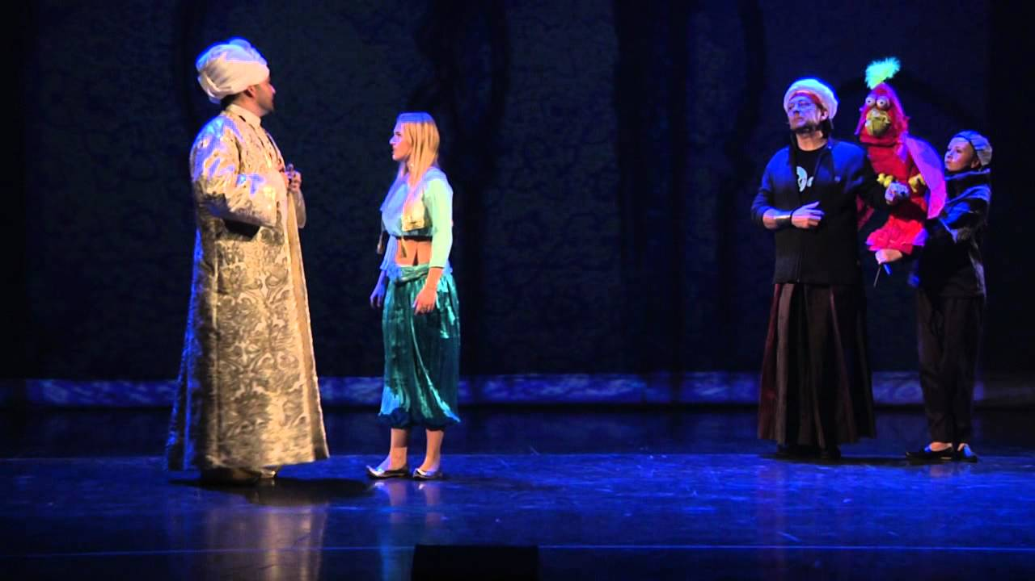
OSOBY ODGRYWAJĄCE ROLE

Slide 22
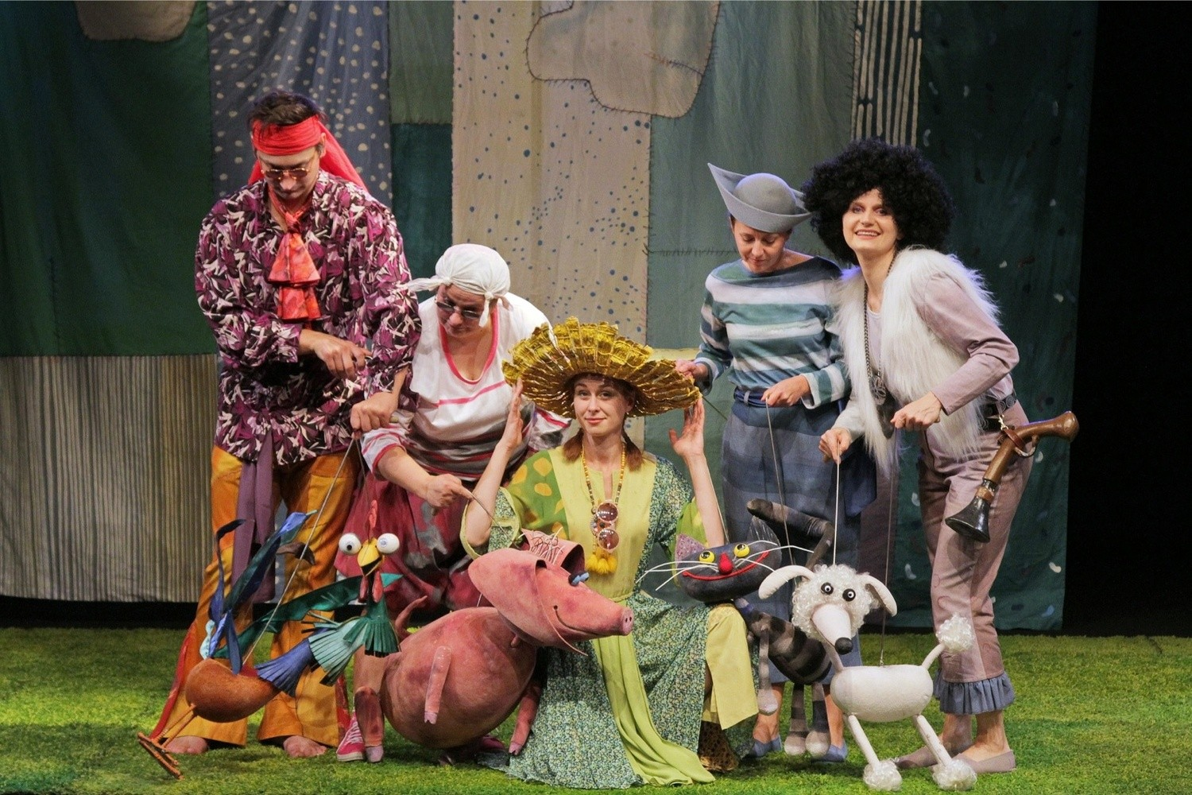

Slide 23
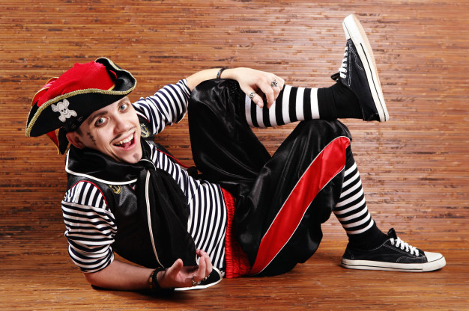

Slide 24
LALKI TEATRALNE

Slide 25
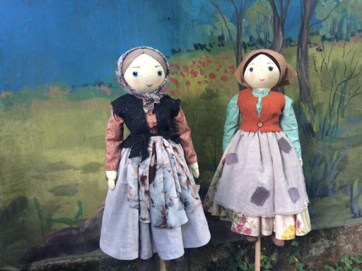
PORUSZANE OD DOŁU

Slide 26
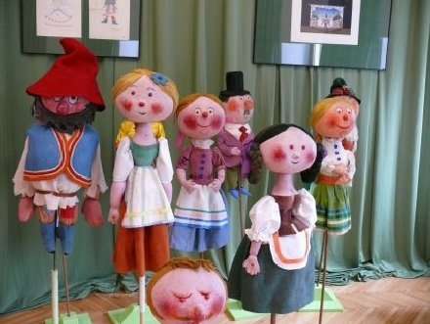

Slide 27
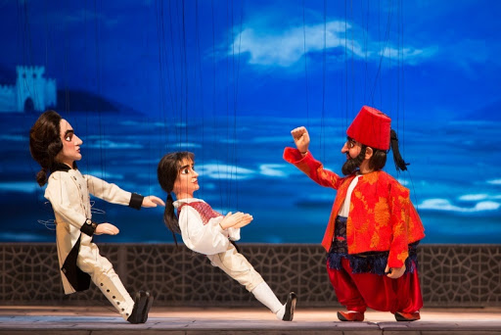
MARIONETKI

Slide 28
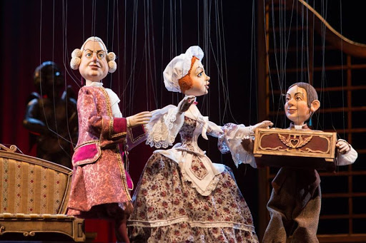
PORUSZANE SĄ OD GÓRY
NITKAMI I DRUCIKAMI

Slide 29
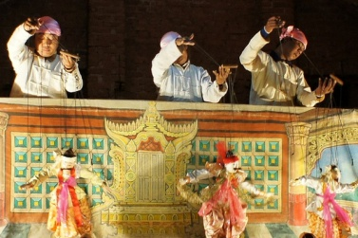

Slide 30
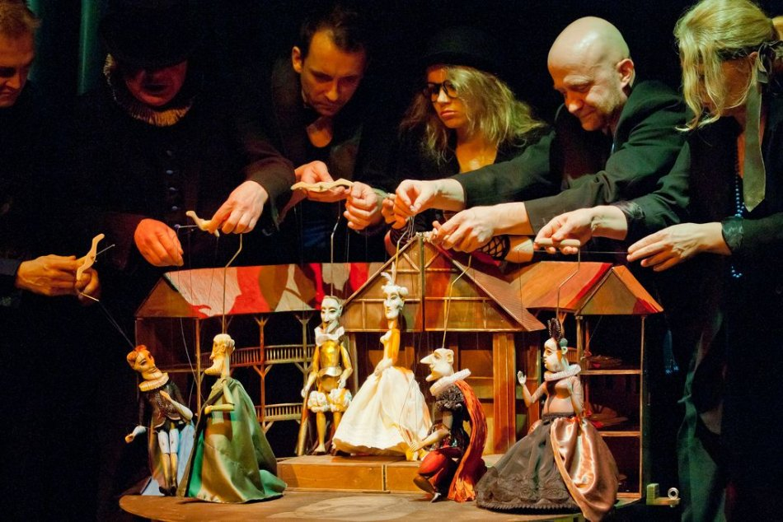

Slide 31
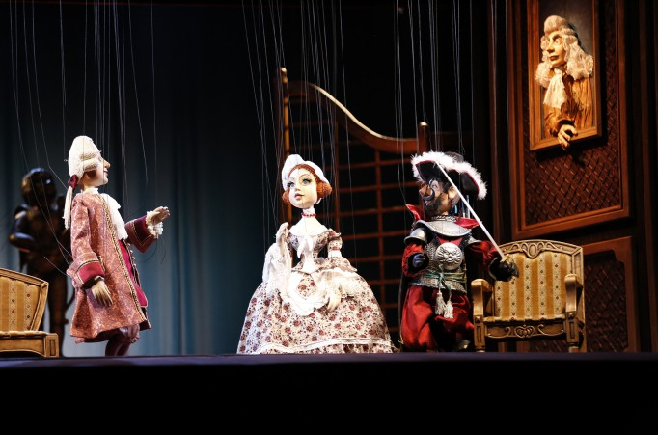

Slide 32
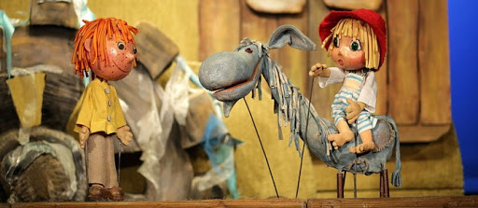
JAWAJKI

Slide 33
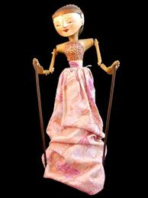
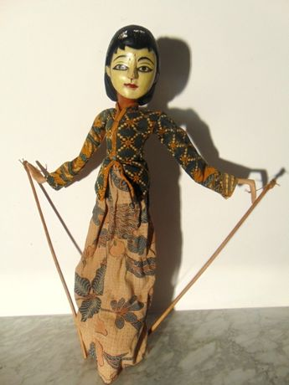
PORUSZANE OD DOŁU RĘKĄ
ORAZ ZA POMOCĄ DRUTÓW

Slide 34
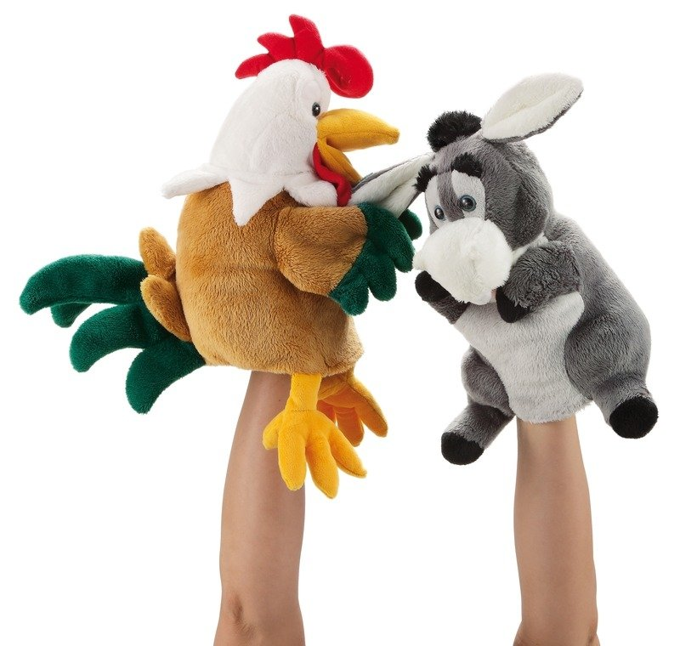
PACYNKI

Slide 35
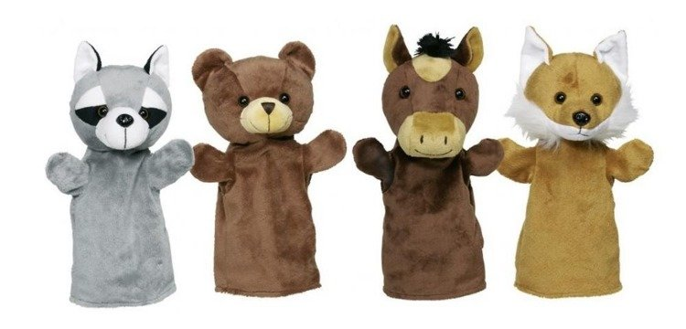
NAKŁADANE NA DŁOŃ AKTORA
I PORUSZANE PALCAMI

Slide 36
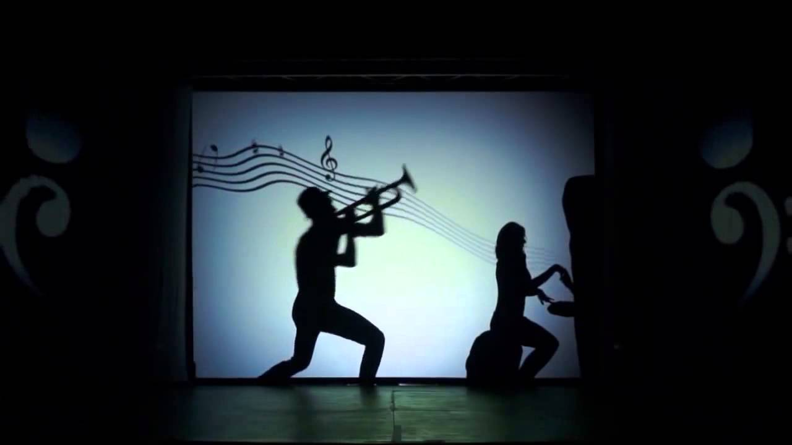
TEATR CIENI

Slide 37
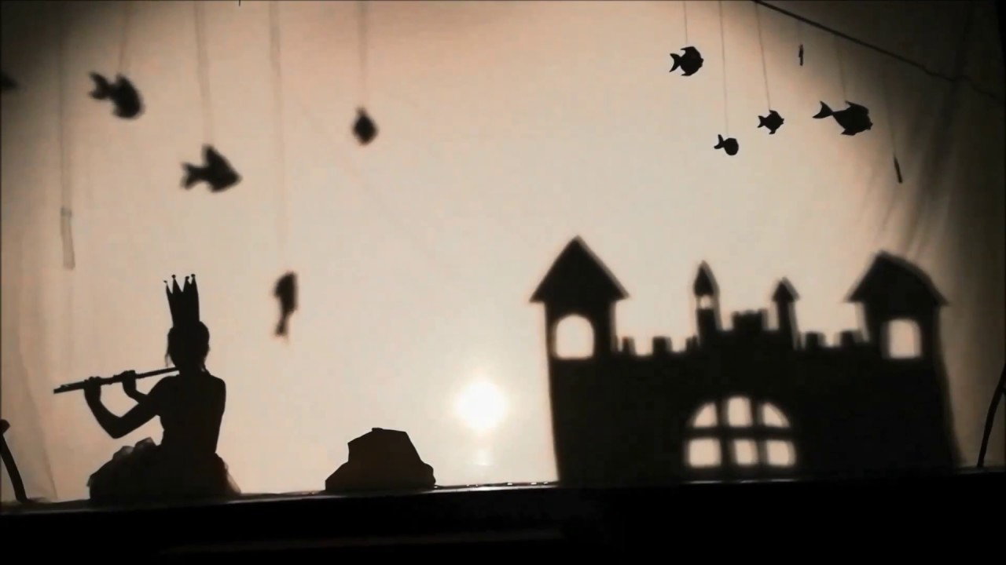

Slide 38
BALET

Slide 39
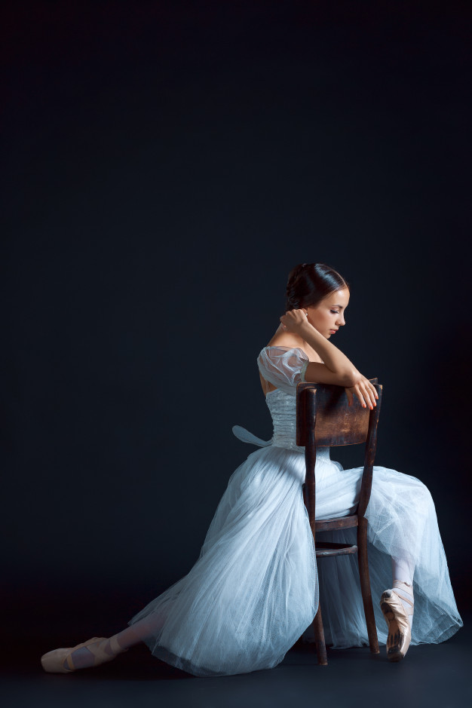
RODZAJ WIDOWISKA TEATRALNEGO,
W KTÓRYM
GŁÓWNYM ŚRODKIEM WYRAZU JEST TANIEC

Slide 40
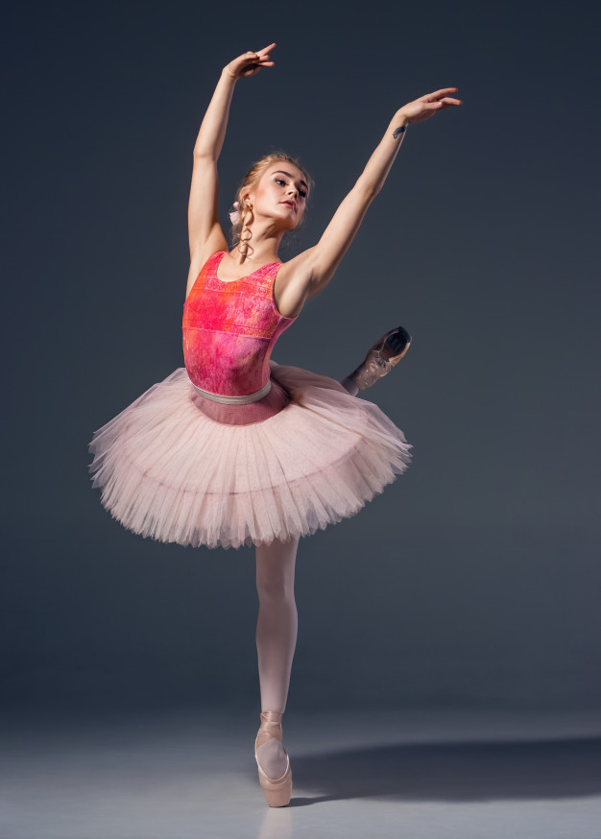

Slide 41
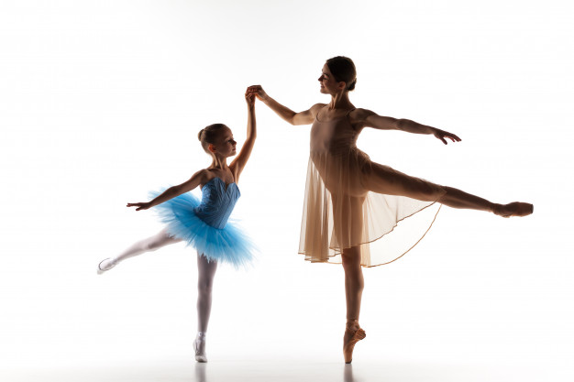

Slide 42
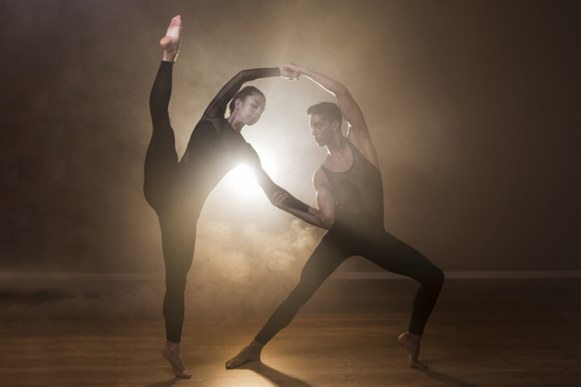

Slide 43
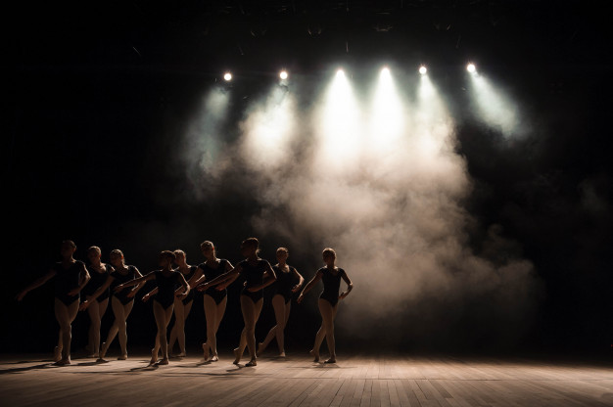

Slide 44
OPERA

Slide 45
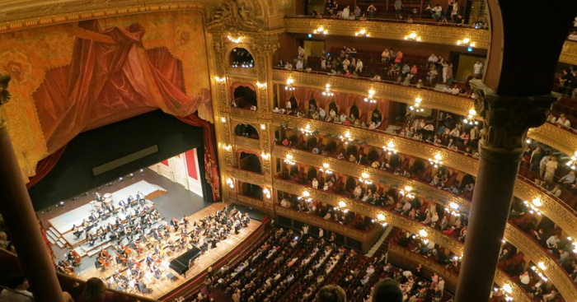
SCENICZNE DZIEŁO MUZYCZNE
WOKALNO – INSTRUMENTALNE

Slide 46
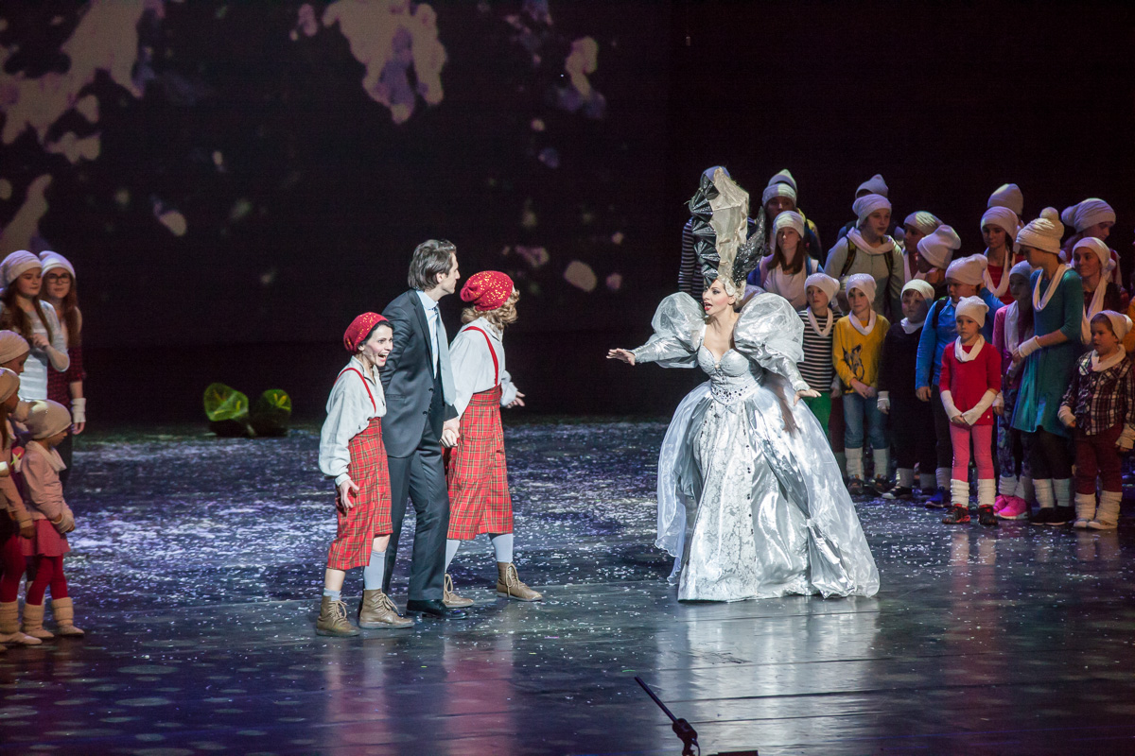

Slide 47
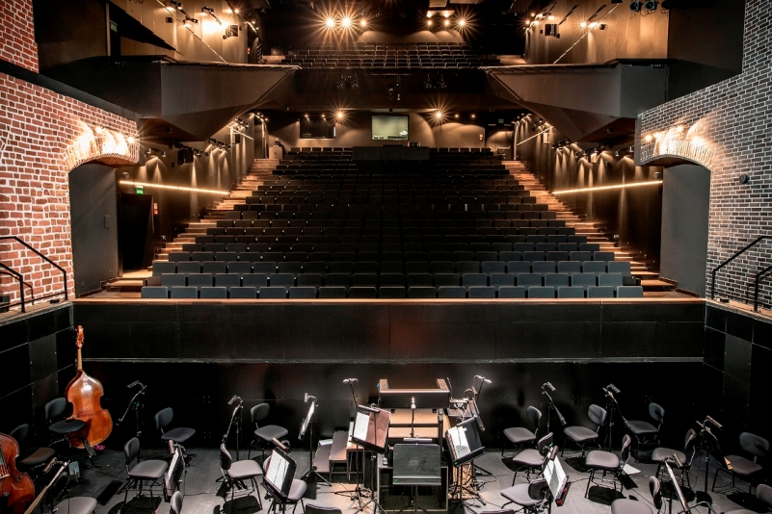

Slide 48
PANTOMIMA

Slide 49
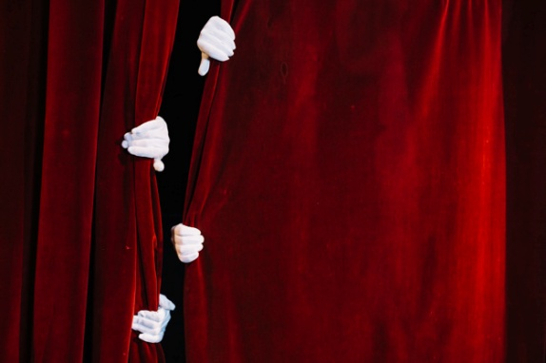
WIDOWISKO
BEZ SŁÓW.
AKTORZY PRACUJĄ GESTAMI ORAZ MIMIKĄ TWARZY, KTÓRA POMALOWANA
JEST NA BIAŁO

Slide 50
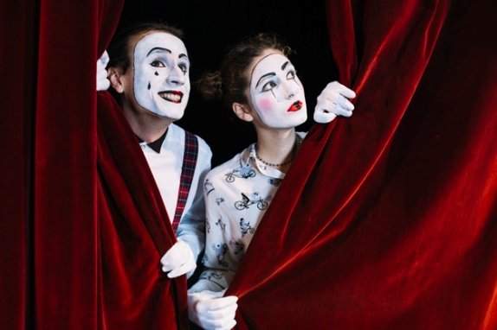

Slide 51
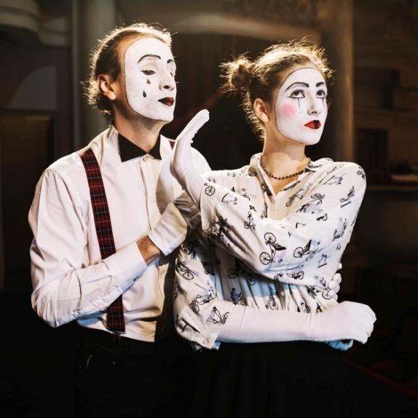

Slide 52
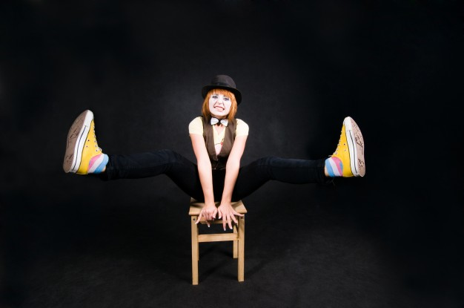

Slide 53
BRAWA

Slide 54
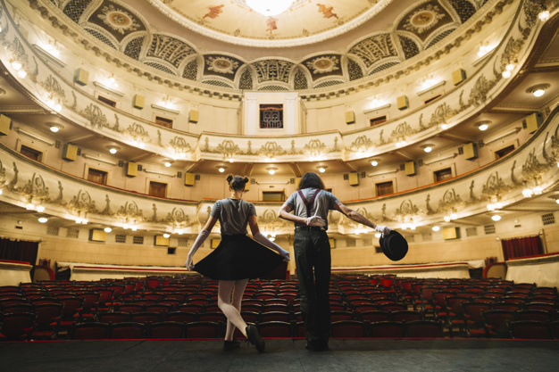

Slide 55

DZIĘKUJĘ

